Slide 1
『融客月报』
——私募股权投资市场（2020年12月）

Slide 2
募集
募集市场环比回升，
数量规模双双上行。
并购
并购市场升温明显，
数量规模大幅增长。
投资
投资市场继续升温，
投资规模环比翻番。
新
三板
新三板体量继续缩水，
精选层持续净增加。
IPO
IPO节奏有所加快，
回升至年中水平。
科创板
科创板加速扩张，
板块公司跌多涨少。

Slide 3
募集
募集市场环比回升
12月共发生22起基金募集事件，募集资金共计138.13亿元，基金募集数量及规模回升。具体数据方面，募集数量环比增加37.50%，同比下降38.46%；募集规模环比扩大568.59%，同比收窄88.19%。
募集事件数量同比
43.59%
募集事件规模同比
22.32%
Notes:
9月30起，105.39亿元

Slide 4
募集
2020年12月募集基金数量及规模
类型 | 数量 | 募集规模 （人民币 亿元）
Growth | 22 | 138.13
Total | 22 | 138.13
数量规模双双上行
12月共有22起基金募集事件，全部为成长型基金，募资总额138.13亿元。本月募资规模总体环比上行568.59%。
其中，17只基金已募集完成，5只正在募集，最大的为创合鹭翔投资的创合制造业基金。

Slide 5
投资
投资市场热度回升
2020年12月中国PEVC案例行业分布及规模
行业 | 案例数量 | 融资金融 （人民币 亿元）
信息技术 | 226 | 562.09
医疗保健 | 87 | 221.18
工业 | 49 | 219.30
可选消费 | 46 | 159.98
材料 | 22 | 61.82
金融 | 22 | 152.67
日常消费 | 13 | 18.92
公用事业 | 12 | 41.87
电信服务 | 2
房地产 | 2 | 2.56
能源 | 2 | 0.64
总计 | 483 | 1441.04
12月PE/VC市场投资事件共计304起，环比增加179起。融资总额为1441.04亿元人民币。
分行业来看，12月投资事件将近50%为信息技术行业，案例共计226起，共融资562.09亿元。
Notes:
11月304 612.68亿元

Slide 6
投资
分行业融资案例及金额分布情况
从投资数量来看，将近一半的投资事件发生在信息技术行业、医疗保健及工业继续紧随其后；
从投资规模来看，本月投资规模最大的仍为信息技术，其次为医疗保健及工业。
Notes:
投资数量还是三大内容，投资规模比较分散，工业主要有高端制造这些

Slide 7
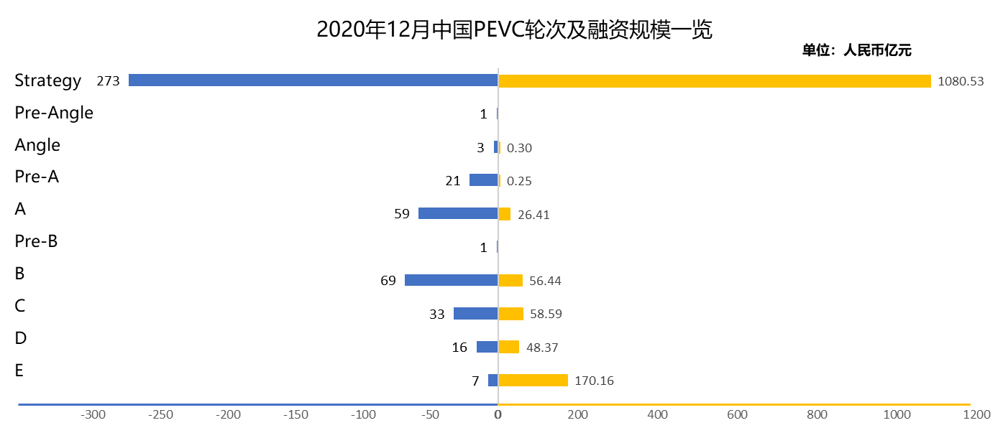
投资
按融资轮次来看，除战略轮外，12月融资事件发生最多的依旧是B轮，共计发生69起。
按融资金额来看，除战略轮外，12月融资金额最多的也是E轮,总融资额为170.16亿元。

Slide 8
投资
重要投资事件
融资规模前列
融资规模
融资轮次
1
作业帮：作业帮致力于为全国中小学生提供全学科的学习辅导服务。作业帮自主研发多项学习工具，包括拍照搜题、作业帮直播课、古文助手、作文搜索等。
投资方： 阿里巴巴，Tiger Global，软银愿景基金一期，红杉资本等
16亿美元
E+
2
货拉拉：货拉拉是一家互联网物流商城，提供同城/跨城货运服务；提供账期、定制配送等服务；零担物流提供门到门长途物流运输服务；汽车租售满足租买货车需求。
投资方：红杉资本中国基金，高瓴资本，顺为资本
5.51亿美元
E
3
图森未来：图森未来（TuSimple）是一个无人驾驶卡车品牌，创立初衷在于以 L4 级别（SAE 标准）的无人驾驶卡车技术为全球物流运输行业赋能。
投资方：Steve Girsky，Navistar, Traton
3.5亿美元
E
市场关注
1
雪球财经：雪球是北京雪球信息科技有限公司旗下推出的投资者社区，致力于为中国投资者提供跨市场，跨品种的数据查询、资讯获取和互动交流以及交易服务。
投资方：兰馨亚洲投资集团独家投资
1.2亿美元
E

Slide 9
IPO及退出
A股、港股IPO情况
12月IPO整体节奏较上月明显加快，A股共有54家公司上市，其中科创板上市企业共18家。12月IPO募资总额460.92亿，其中科创板总募资额为204.27亿，上市退出基金共计106支；
港股12月有21家企业上市交易，总募集资金893.86亿港元，其中募资规模最大的为京东健康，首发募资总额为309.98亿港元。
Notes:
港股11月 11 522.08亿

Slide 10
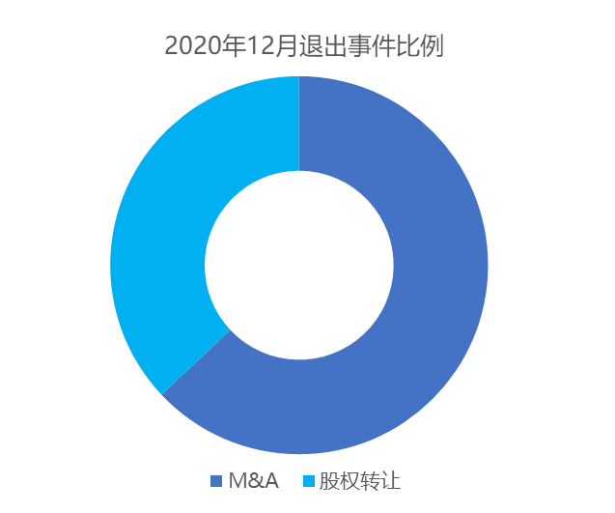
其他退出情况
基金退出情况
12月共有100家PE通过其他方式实现退出，63个通过M&A途径完成退出，37家通过股权转让途径完成退出。
Notes:
23 12MA 11转让

Slide 11
并购
上市公司并购事件
交易状态 | 数量 | 金额总计 （人民币 亿元）
达成转让意向 | 9 | 9.08
董事会预案 | 130 | 246.94
股东大会通过 | 28 | 131.85
股东大会未通过 | 1 | 1.70
进行中 | 7 | 58.11
签署转让协议 | 38 | 56.76
失败 | 6 | 20.52
完成 | 38 | 152.47
总计 | 257 | 677.43
12月A股上市公司并购非上市公司事件共计257起，涉及规模总计677.43亿元人民币，其中，董事会预案的130家，进行中的7家，达成转让意向的有9家，已经签署转让协议的38家，股东大会通过的28家，股东大会未通过的1家，完成的38家，失败的6家。较11月并购数量及规模继续双双大幅增长。
Notes:
11月124起，总金额368.63亿元

Slide 12
并购
上市公司并购非上市公司规模前五
首次披露日 | 交易标的 | 交易买方 | 标的方所属行业 | 交易总价值 (人民币 亿元) | 最新进度
2020-12-10 | 水峪煤业100%股权 | 山西焦煤(000983.SZ) | 贵金属与矿石 | 63.33 | 完成
2020-12-17 | 沱牌舍得集团70%股权 | 豫园股份(600655.SH) | 白酒与葡萄酒 | 45.30 | 进行中
2020-12-14 | Jenny East100%股权; Kisanfu100%股权 | 洛阳钼业(3993.HK﹐603993.SH) | 铜,铜 | 35.75 | 完成
2020-12-12 | 茂佳国际100%股权 | TCL科技(000100.SZ) | 电子元件 | 28.00 | 股东大会通过
2020-12-12 | 宝武清能46.8%股权 | 宝钢股份(600019.SH)﹔宝钢金属﹔ 武钢鄂钢﹔湛江钢铁 | 基础化工 | 26.39 | 董事会预案
Notes:
1.横向并购
2.在白酒板块发力，之前和一致行动人获得金徽酒控股权
3.收购同古矿，扩大矿产实力，横向
4.TCL19年1月剥离将其出售给TCL实业，这次又收进来，可能为了赶上京东方
5. 内部整合

Slide 13
新三板
新三板市场概况
挂牌企业总数
市场分层分布
转让方式分布
8187
41
7008
1138
41
7610
536
家
-57
精选
基础
创新
连续竞价
集合竞价
做市
转板摘牌4家
Notes:
8244

Slide 14
科创板12月总市值变化情况
证券代码 | 证券简称 | 2020/11/30 总市值（亿元） | 2020/12/31 总市值（亿元） | 月涨跌幅
688598.SH | 金博股份 | 90.38 | 173.02 | 91.43%
688567.SH | 孚能科技 | 303.00 | 489.83 | 61.66%
688005.SH | 容百科技 | 150.23 | 228.47 | 52.08%
688006.SH | 杭可科技 | 224.72 | 332.95 | 48.16%
688388.SH | 嘉元科技 | 138.53 | 203.49 | 46.90%
688298.SH | 东方生物 | 168.07 | 243.60 | 44.94%
688390.SH | 固德威 | 145.20 | 209.35 | 44.18%
688559.SH | 海目星 | 46.04 | 65.98 | 43.31%
688122.SH | 西部超导 | 247.11 | 350.86 | 41.98%
688116.SH | 天奈科技 | 101.79 | 143.75 | 41.23%
Notes:
1.光伏产业链材料黑马股金博股份与行业第一梯队龙头（隆基股份16亿）战略合作，公告称影响较小
2.孚能科技和吉利共建动力电池厂
3.比克电池和容百科技 回款诉讼部分回款，

Slide 15
科创板12月总市值变化情况
证券代码 | 证券简称 | 2020/11/30 总市值（亿元） | 2020/12/31 总市值（亿元） | 月涨跌幅
688158.SH | 优刻得-W | 228.89 | 175.86 | -23.17%
688529.SH | 豪森股份 | 61.44 | 47.18 | -23.21%
688588.SH | 凌志软件 | 126.76 | 96.28 | -24.05%
688060.SH | 云涌科技 | 65.81 | 49.67 | -24.52%
688135.SH | 利扬芯片 | 77.86 | 58.53 | -24.82%
688160.SH | 步科股份 | 45.63 | 33.95 | -25.59%
688129.SH | 东来技术 | 32.44 | 24.13 | -25.60%
688159.SH | 有方科技 | 34.52 | 25.29 | -26.75%
688219.SH | 会通股份 | 126.30 | 87.63 | -30.62%
688788.SH | 科思科技 | 172.85 | 100.69 | -41.75%
Notes:
1.军工板块走弱，科思科技无理由暴跌，机构资金疯狂出逃
2.有靠赊销拉升营收之嫌，产品大幅降价 存货跌价风险较高，销售增长靠并购 销售金额有疑点
3.人员扩张，销售研发费用投入

Slide 16
12月小结
募集市场回升，投资市场火热
在募投市场连续两月走弱的情况下。12月募投市场活跃度上升，数量规模双双上行，数量环比增加6起，规模环比扩大568.59%，同比收窄88.19%。全部为小规模成长基金，本月基金募集整体规模较前一月由降转升。
12月，投资市场继续回升，投资数量较上月大幅增加304起，投资规模环比继续翻番，从融资轮次来看，除战略投资外，数量及规模第一的分别为B轮及E轮融资。分行业来看，信息技术、医疗保健依旧为热门板块。工业板块投资事件持续占据前列，除大规模战略投资外，高端制造也逐步受到资金青睐。
IPO节奏加快，并购市场升温
12月A股IPO节奏较前一月加快，无论是数量还是融资规模较11月均大幅增加。12月A股共有54家公司上市，募资总额460.92亿，其中科创板总募资额为204.27亿。并购市场方面，12月并购数量较11月由跌转涨，环比增加133起，并购规模翻番。
在11月监管层频繁发声后，12月的监管继续加强，退市新规征求意见稿出台，并于月底正式发布新修订的上市规则，同时叠加刑法修正案，金融监管进一步上了一个台阶。同时科创板IPO节奏加快，资本市场可进可退将成常态，一级市场上市退出渠道通畅，募投及并购市场保持活跃，但能否获得较好的收益在注册制下仍充满不确定性。
新年伊始，宏观经济持续向好，外围风险主要集中在疫情及美国总统能否顺利交接。目前国内资金面整体继续保持宽松，疫情虽有所反复，但整体防控力度较强，一季度经济同比有望提升。

